Slide 1
Vision du monde
Rohmer Noéline, Koehrlen Alexandra
2012/2013

Slide 2
Sommaire
I- Le premier outil pour voir: l’œil
1) Structure
2) Fonctionnement
3) Maladies et Remèdes
II- Un outil d’observation: les jumelles
1) Définition
2) Histoire
3) Fonctionnement

Slide 3
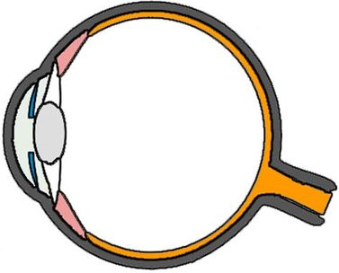
Le premier outil pour voir : L’œil

Slide 4
Fonctionnement

Slide 5
Maladies et remèdes

Slide 6
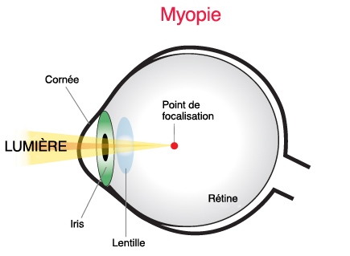
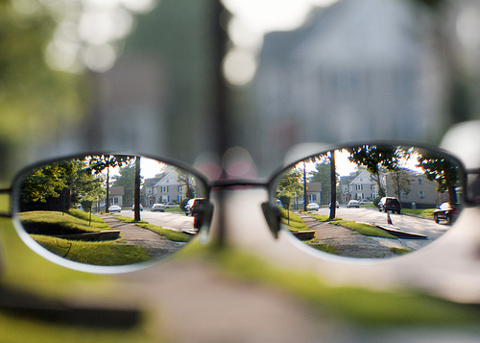
Vision de loin: floue - Vision rapprochée: nette pour lire, écrire…
Lunettes avec verres concaves
Laser dans les cas les plus graves

Slide 7
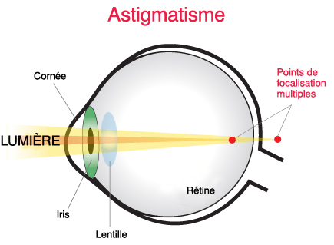
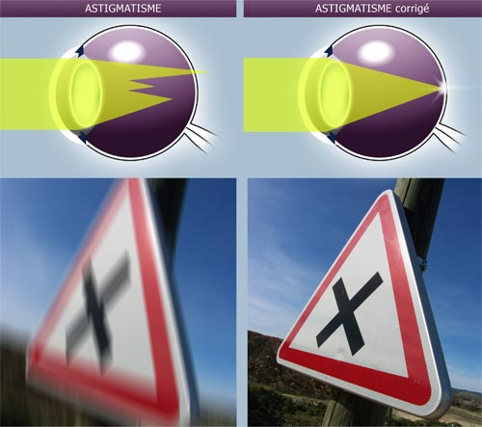
Image manque de netteté, elle est déformée.
Lunettes
Lentilles de contacts

Slide 8
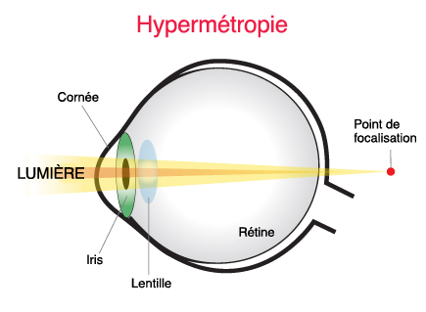
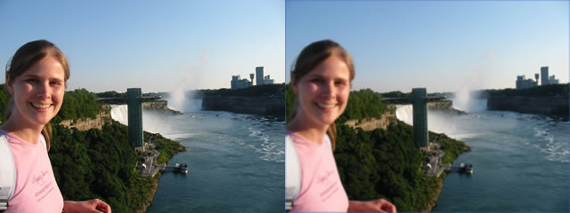
Image floue, défaut de naissance.
Lunettes
Lentilles de contacts

Slide 9
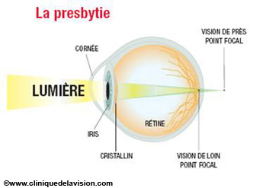
- Vision de près: floue
- Due au vieillissement normal de l’œil: personnes de plus de 45 ans
Lunettes
Lentilles

Slide 10
Strabisme
œil qui dévie de façon permanente ou de temps en temps
axes visuels des yeux non dirigés vers un même point d’observation.
Correction:
Obliger l’œil a travailler
Le faire travailler avec son voisin.
(Port de lunettes, occlusion du bon œil, à la réalisation d’exercices écrits).

Slide 11
Un outil d’observation: les jumelles

Slide 12
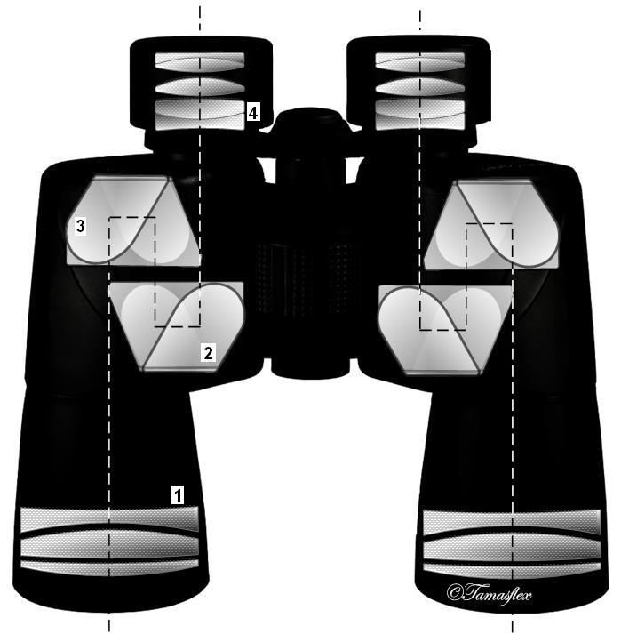
Jumelles de Porro
1. Objectif
2. Prisme de Porro
3. Prisme de Porro
4. Oculaire

Slide 13
Histoire
Dispositif optique grossissant
XVIIème siècle par opticien hollandais
But: observer des objets distants (astronomie amateur, ornithologie, surveillance et sécurité,…)
Constituées de deux lunettes symétriques
Première lunette: « lunette d’approche » vers 1605
Aujourd’hui: - verres antireflets

Slide 14
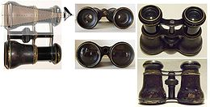
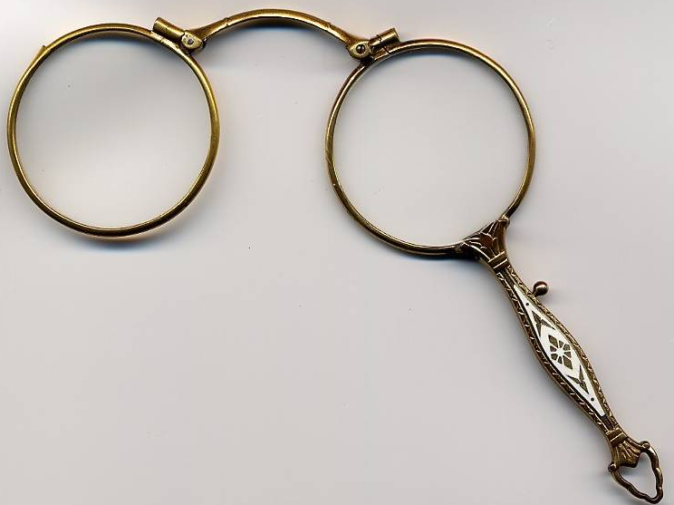
Jumelle de Galilée
Lorgnette
- Utilisée pour les spectacles (opéra, …)

Slide 15
Fonctionnement
Les jumelles sont référencées de la manière suivantes: 8x56 ; 10x40 ; 7x50 ; …
Premier chiffre: grossissement (varie de 6 à 30x)
Deuxième chiffre: diamètre de l’objectif (varie de 20 à 80mm)

Slide 16
Oculaire
Prismes
Objectif

